Slide 1
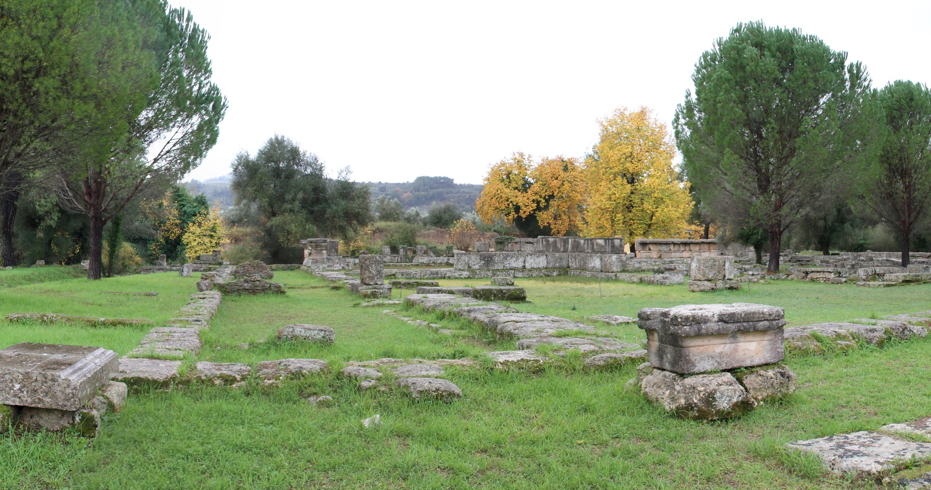

Ruiny starożytnej Olimpii
Na olimpijskim stadionie

Slide 2
Cele lekcji
  wyjaśnisz, jaką rolę w życiu Greków odgrywał sport
  opowiesz o przebiegu igrzysk olimpijskich
  wymienisz zasady, zgodnie z którymi odbywały się starożytne igrzyska olimpijskie
NACOBEZU
  przedstawisz najważniejsze informacje dotyczące organizacji i przebiegu igrzysk olimpijskich
  wymienisz dyscypliny sportowe obecne na starożytnych igrzyskach olimpijskich

Slide 3
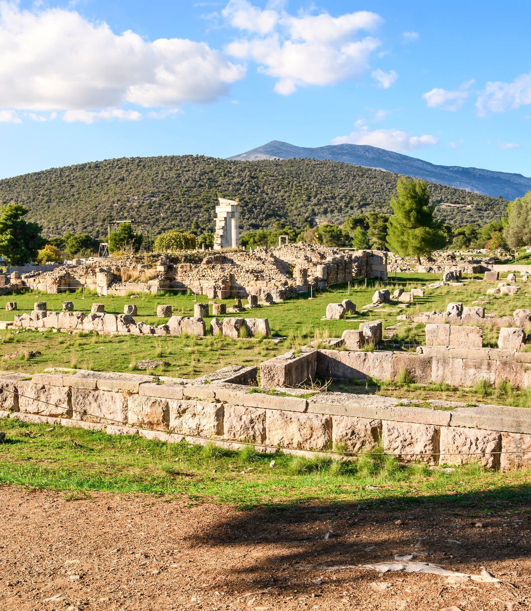
Sport w życiu Greków
  Grecy wierzyli, że każdy z nich powinien być „piękny i dobry”
  dla Greków okazją do kształtowania pięknego ciała i dzielnego ducha był sport
  chłopcy trenowali po szkole w specjalnych miejscach nazywanych gimnazjonami
  treningi sportowe pozwalały też przygotować się na wypadek wojny
  każde większe miasto posiadało własny stadion
  organizowano tam igrzyska, czyli zawody sportowe i artystyczne
Ruiny greckiego gimnazjonu

Slide 4
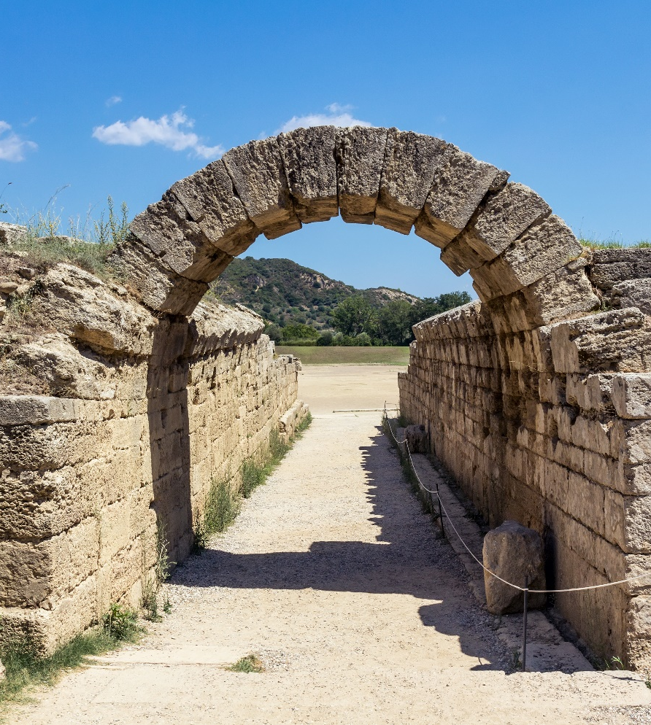
Igrzyska olimpijskie
  pierwsze znane igrzyska zorganizowano w 776 r. p.n.e.
  odbyły się w miejscowości Olimpia
  była to uroczystość ku czci Zeusa
  zawodnicy występowali nago
  w zawodach brali udział mężczyźni i chłopcy od 12. roku życia
  rywalizowano w kilku konkurencjach
  odbywały się także zawody artystyczne (np. muzyczne i poetyckie)
  nagrodę otrzymywali tylko zwycięzcy, a więc ci, którzy zajęli pierwsze miejsce
  okres między igrzyskami Grecy nazywali olimpiadą
Wejście na stadion w greckiej Olimpii

Slide 5
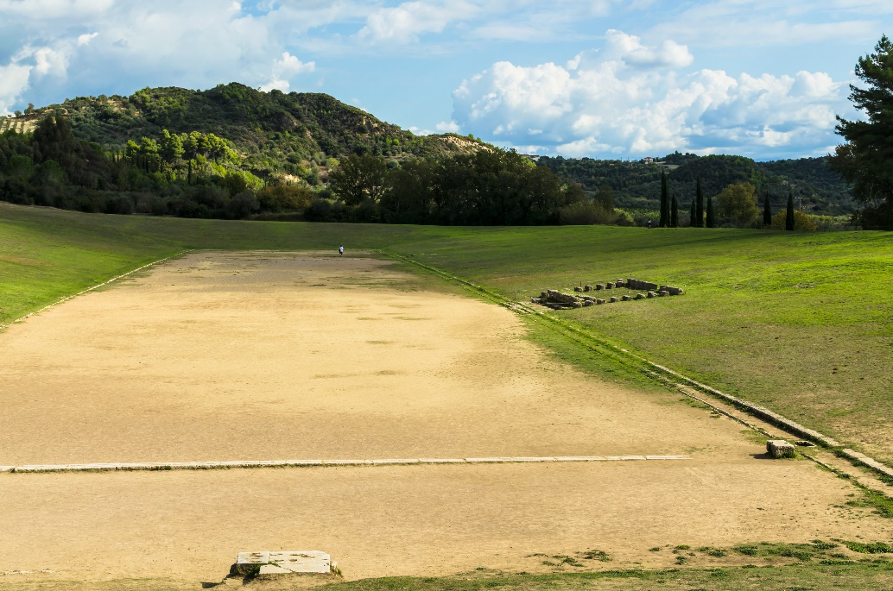
Przed igrzyskami
  pokój boży
  był ogłaszany we wszystkich miastach-
  -państwach
  zakaz toczenia wojen aż do powrotu zawodników i widzów do domu
  zawodnicy, czyli atleci, na miesiąc przed igrzyskami przybywali do Olimpii
  składali przysięgę przed posągiem Zeusa,
  że uczciwie trenowali przez co najmniej
  10 miesięcy
  pod okiem sędziów trenowali przez 30 dni
Pozostałości po stadionie w Olimpii. To tam rozgrywały się zawody sportowe

Slide 6
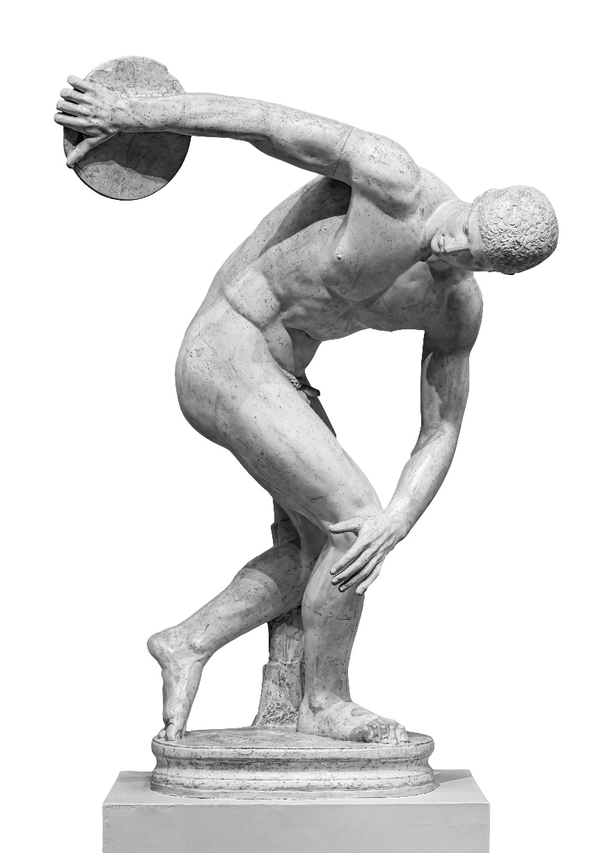
Olimpijskie dyscypliny
  igrzyska trwały pięć dni
  dyscypliny lekkoatletyczne
  główna konkurencja to bieg na dystansie jednego stadionu (192 metry)
  biegi na dłuższych dystansach
  bieg w hełmie i z tarczą
  skok w dal
  rzut oszczepem,
  rzut dyskiem
  ciężka atletyka
  zapasy
  boks
  pankration (połączenie zapasów z boksem)
Rzeźba przedstawiająca dyskobola, czyli zawodnika rzucającego dyskiem
  były to sporty brutalne
  te dyscypliny miały uczyć odporności na ból

Slide 7
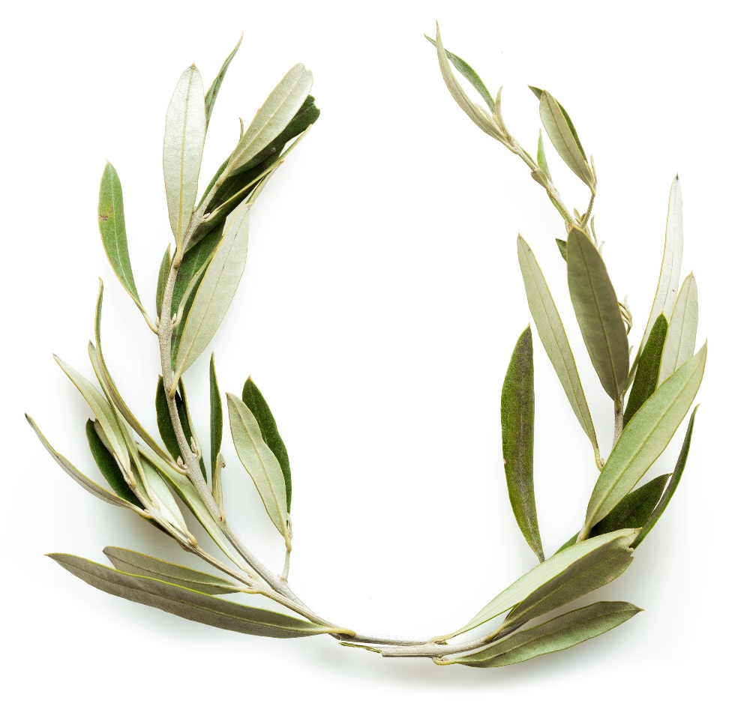
Zwycięzcy igrzysk
  nagrody rozdawano ostatniego dnia igrzysk
  był to wieniec oliwny
  zwycięzca mógł też wystawić sobie pomnik
  w Olimpii
  organizowano także ucztę dla zwycięzców
  po powrocie do polis zwycięzca otrzymywał
  od władz miasta-państwa tytuł honorowego obywatela, dożywotnie utrzymanie i zwolnienie
  z podatków
Tak mógł wyglądać wieniec, który otrzymywał zwycięzca każdej z konkurencji organizowanej podczas igrzysk

